Slide 1
В.В. Маяковский
КЕМ БЫТЬ?
У меня растут года — будет и семнадцать. Где работать мне тогда, чем заниматься?
Книгу переворошив, намотай себе на ус — все работы хороши, выбирай на вкус!

Slide 2
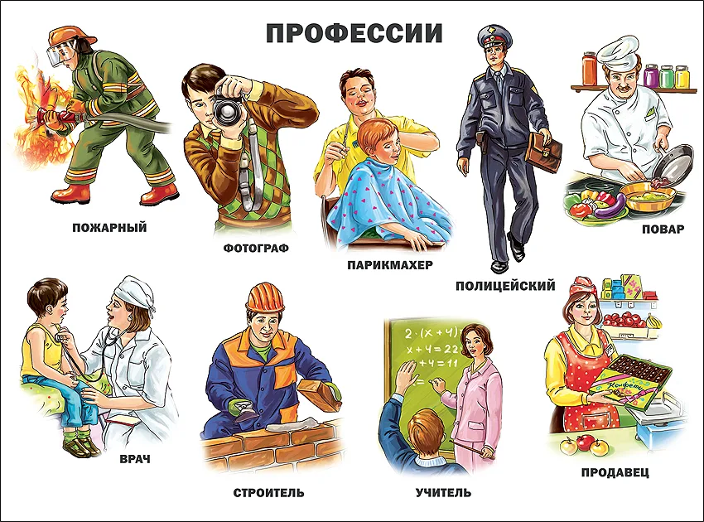

Slide 4
Мастер
по бумагопластике
На сегодняшний день известно множество техник работы с бумагой. Некоторые из них были созданы много веков назад, другие забыты и переживают второе рождение, а третьи обрели популярность совсем недавно.
Однако каждая из них учит создавать необычно красивые вещи, имея под рукой только этот материал.

Slide 5
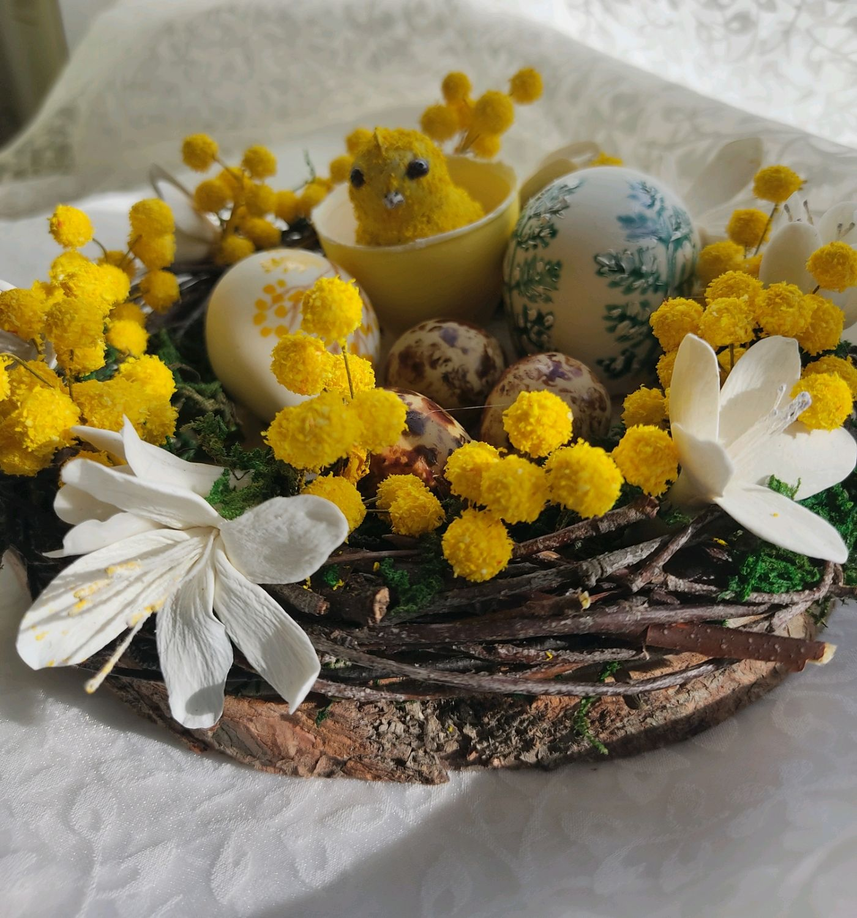

Slide 6
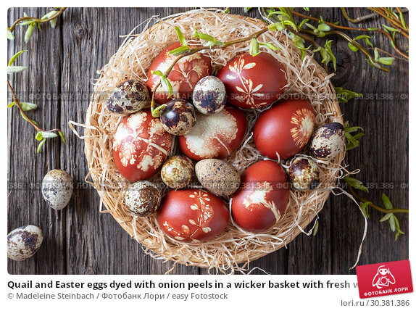

Slide 7
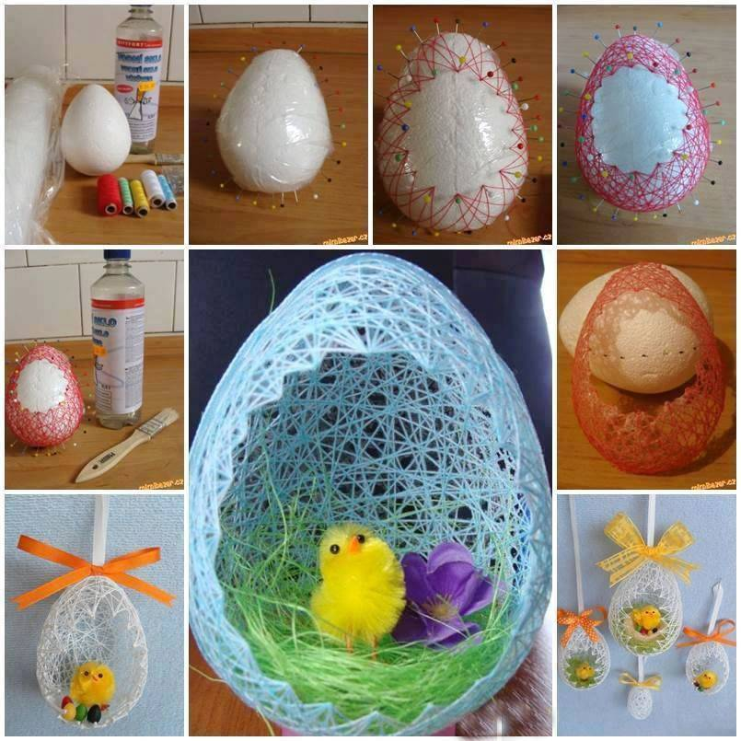

Slide 8
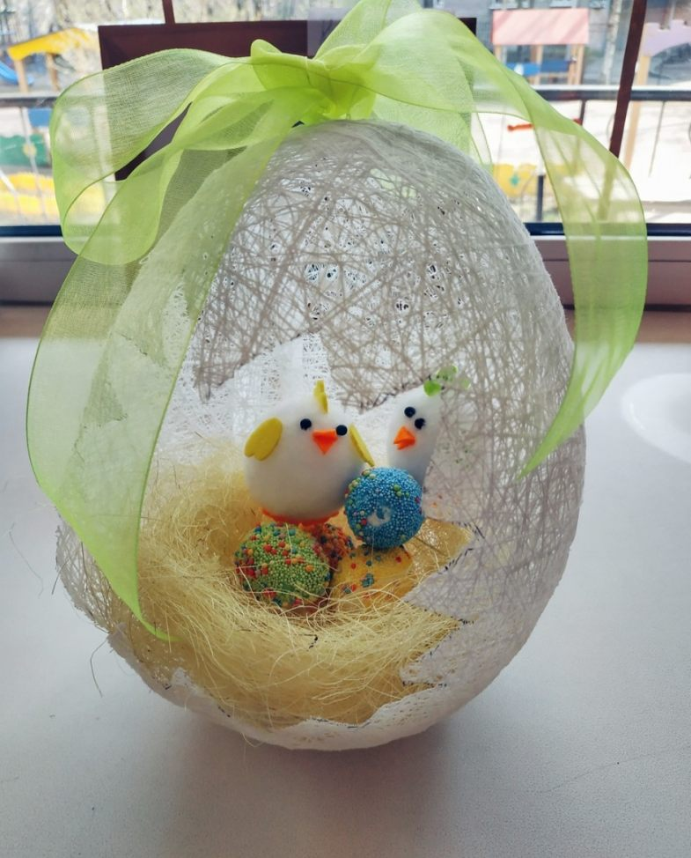

Slide 9
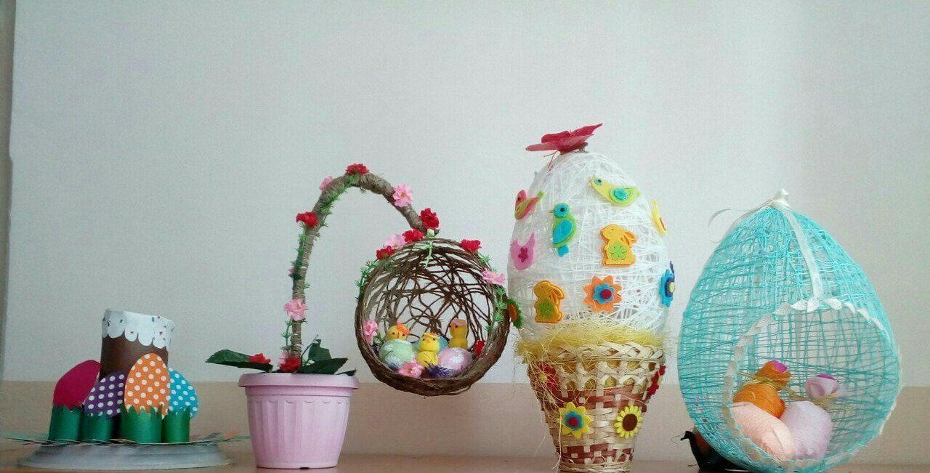

Slide 10
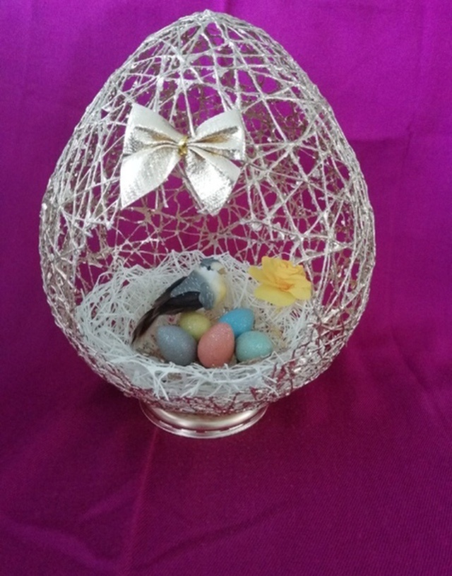

Slide 11
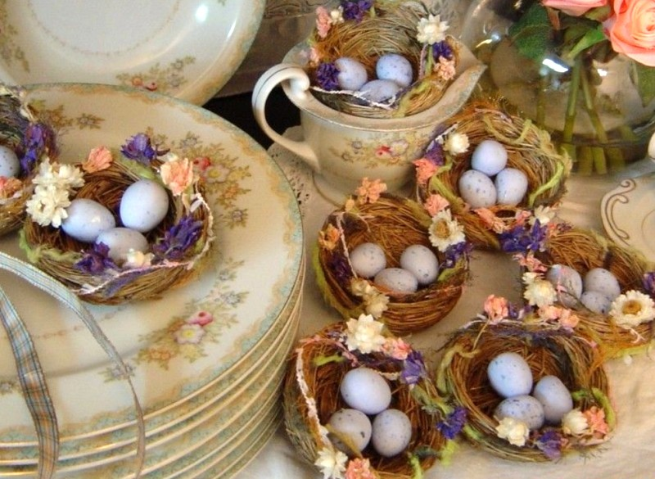

Slide 12
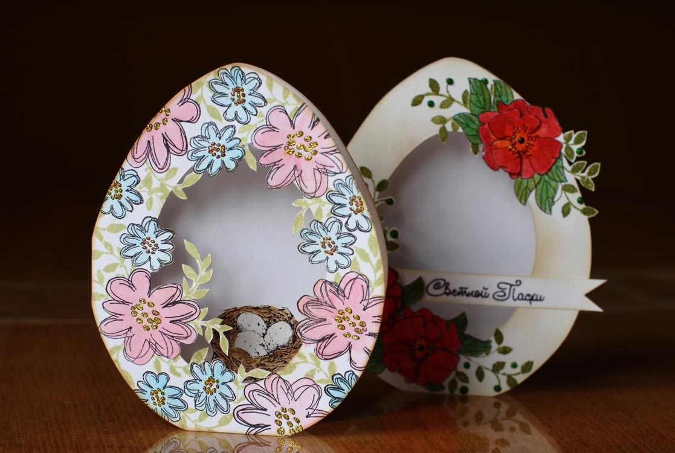

Slide 14
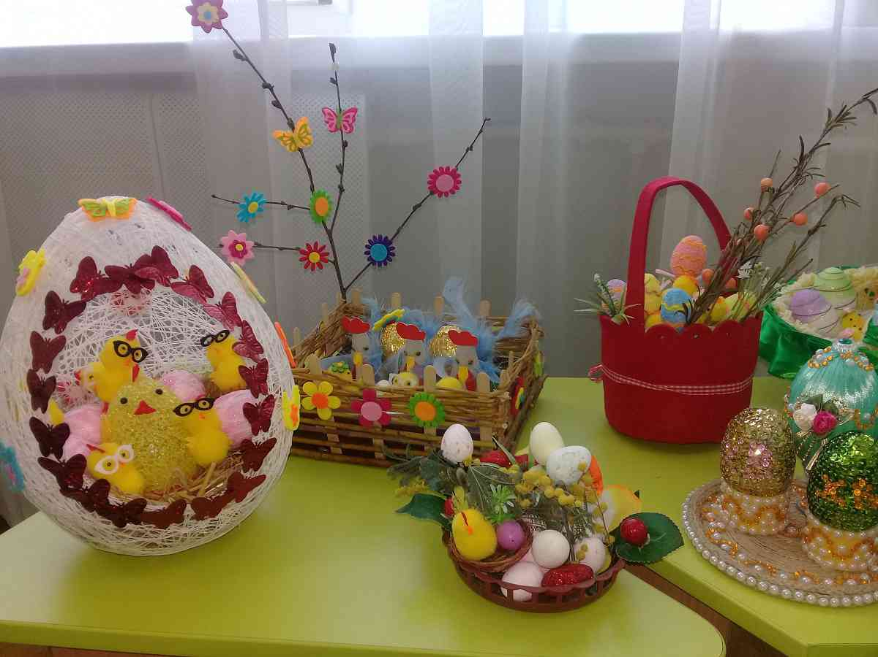

Slide 15
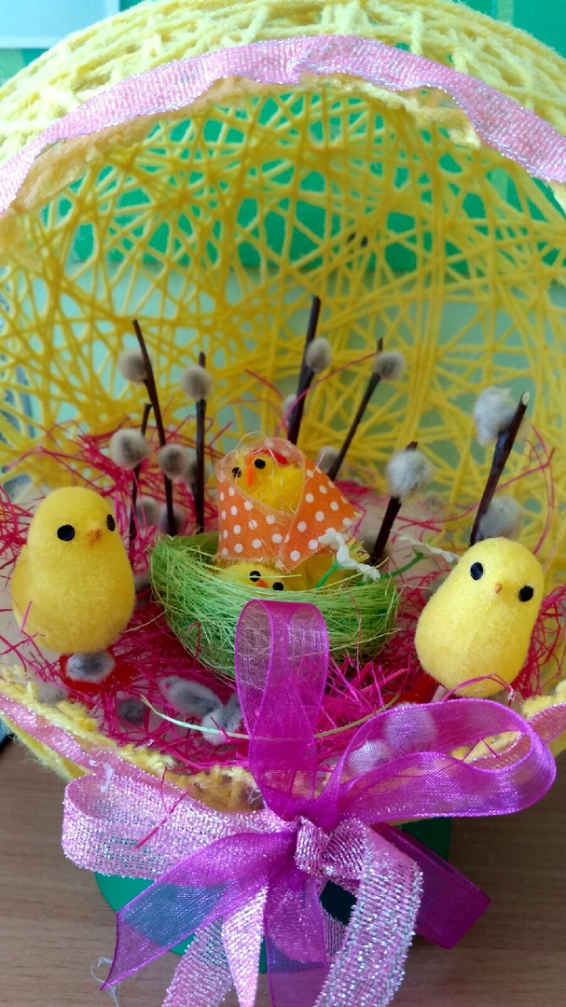

Slide 17
В презентации использованы интернет-материалы, находящиеся в свободном доступе

